Slide 1

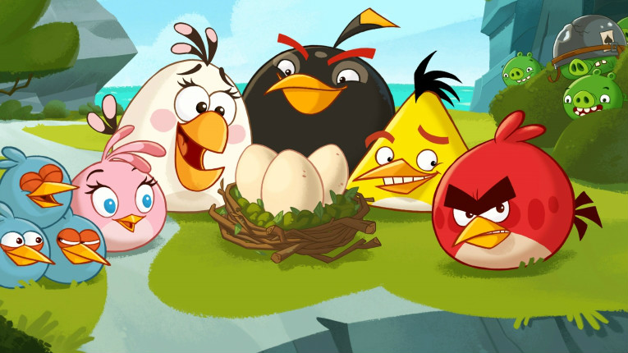
أمامك لعبة « انجري بيردز» بموضوع التغذية السليمة لجسم سليم للصف الخمس.
عليك الإجابة على جميع الأسئلة.
في حالة الإجابة الصحيحة – تستطيع التقدم للمرحلة التالية.
في حالة الإجابة الخاطئة – عليك المحاولة مرة أخرى.
جميع الحقوق محفوظة لكلية العلوم والأبحاث

Slide 2


Slide 3

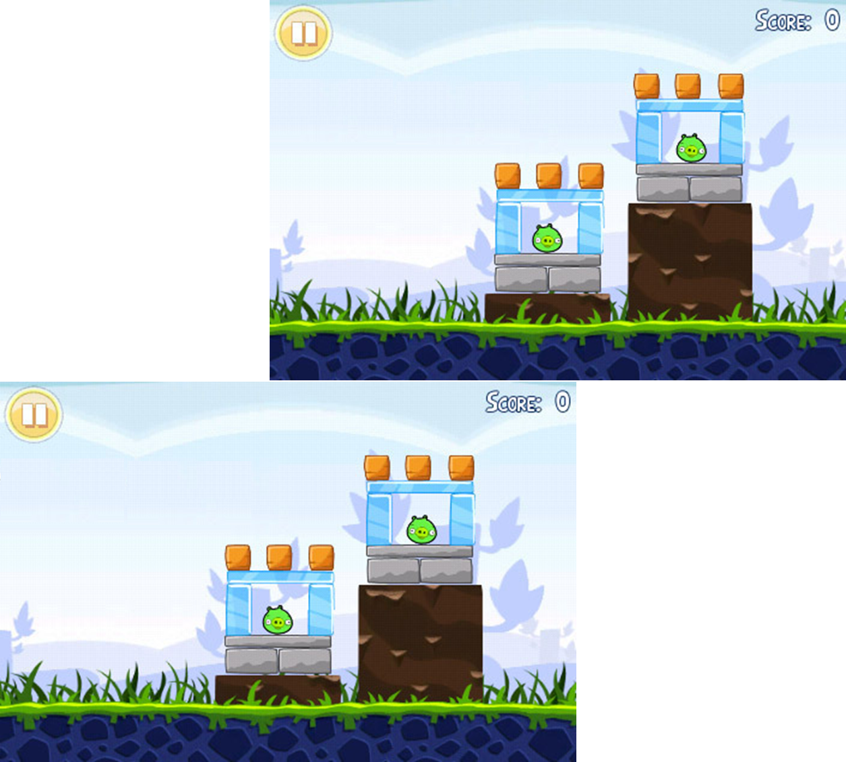

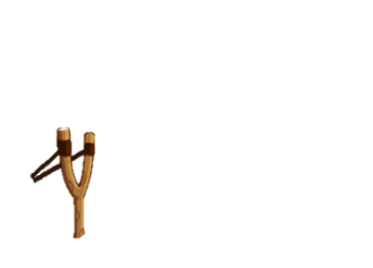

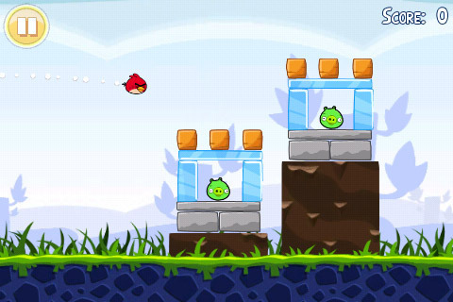
ما أهمية شرب الماء للجسم؟
جسمنا يحتاج للماء كي يقوم بالفعاليات الحياتيّة، شرب الماء يمنع الجفاف.
الماء غني بالدهنيات ومن غير المفضل شربه.
جسمنا لا يحتاج للماء لذلك لا يوجد أهمية لشربه.

Slide 4
ماذا نشعر عند الإصابة بالجفاف؟
حيويّة، نشاط، الرغبة في اللعب.
آلام في الرأس، تعب، فقدان الوعي وغثيان.
لا نشعر بايّ تغيير.

Slide 5
ايّ من الوجبات التالية صحّي اكثر للجسم؟
لحم مطهو، خضار مشويّة، اجبان قليلة الدسم وماء.
لحم مقلي غني بالدهن، بطاطا مقلية، كثير من الخبز واجبان عالية الدسم.
كعكة شكولاتة، بوظة، سكاكر ومشروب غازي.

Slide 6
اختر الانسان الذي جسمه صحّي اكثر.
انسان يتغذى فقط على الدهنيات والسكّريات.
انسان يتناول اطعمة منوّعة تضمن جميع المركّبات الغذائيّة.
انسان يتغذى فقط على اللحوم.

Slide 7
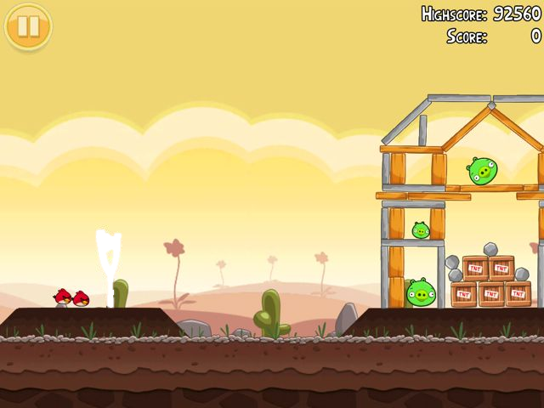
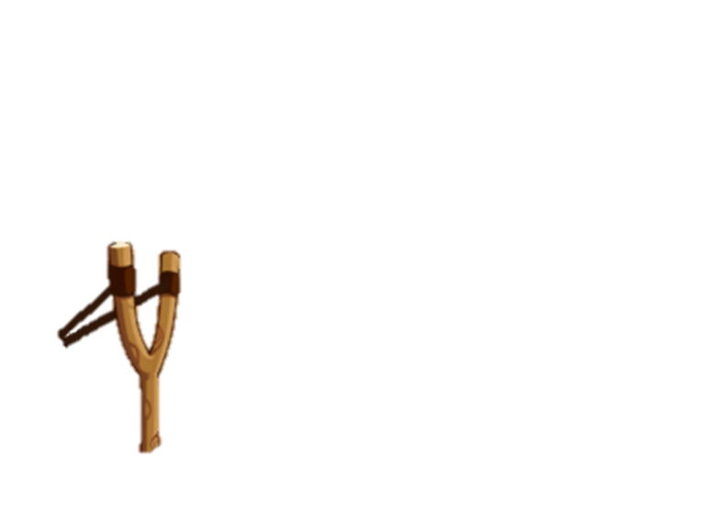

ماذا يوصي اخصائيو التغذية للحفاظ على جسم سليم ؟
تناول وجبة رئيسيّة واحدة، وجة واحدة خفيفة وشرب الماء.
تناول وجبتان رئيسيتان، ثلاث وجبات خفيفة وشرب الماء.
تناول 3 وجبات رئيسيّة، وجبتان خفيفتان بين الوجبات الرئيسيّة وشرب الماء.

Slide 8
ايّ نمط حياة علينا اتّباعه للحفاظ على جسم سليم؟
تجنب الاكل السريع والمصنّع، تجنّب الحلوى، تناول الطعام الصحي وممارسة الرياضة
ممارسة الرياضة فقط.
تناول الكثير من الحلوى، الدهنيات، الطعام السريع وممارسة الرياضة.

Slide 9
أي من التالي من المفضّل تناوله؟
فواكه مجففة.
تناول الفواكه الطازجة.
فواكه معصورة ومحلّاة

Slide 10
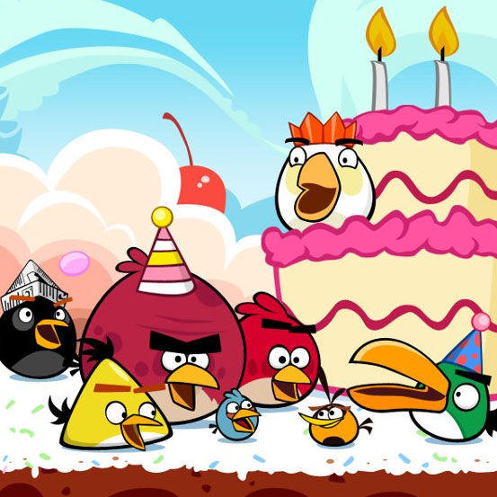


كل الاحترام!
لقد اتممت المهمة بنجاح
☺

